Slide 1
Presentazione in Sezione dei preventivi 2023 di CSN5
Qub-It
Quantum Sensing with Superconducting Qubits for Fundamental Physics
Gianluca Lamanna - 4 luglio 2022

Slide 2
Qub-it: breve descrizione ed obiettivi
La rivelazione di singoli fotoni di bassa energia è essenziale per ridurre il rumore introdotto dagli amplificatori nella ricerca di segnali debolissimi (ad esempio la ricerca di Assioni con haloscopi o in esperimenti LSTW)
I qub-it superconduttori (transmoni) accoppiati a risonatori rappresentano un’interessante schema di rivelazione
Lo scopo di Qub-It è di studiare, realizzare e testare un rivelatore che funzioni nel range delle microonde (sotto 20 GHz)
Prosieguo della sigla SIMP
Sezioni coinvolte: LNF, FE, FI, MI, MIB, PI, SA, TIFPA
5 WP:
WP1: Design
WP2: Fabrication
WP3: Control
WP4: Measurements
WP5: Management

Slide 3
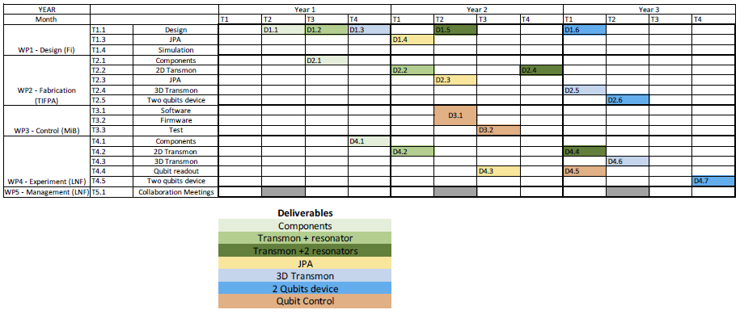
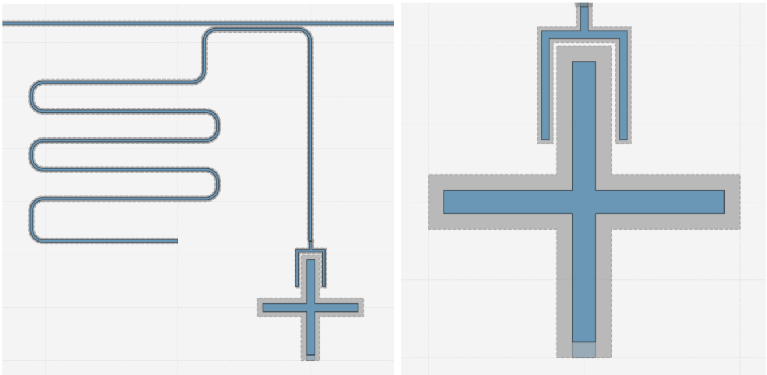
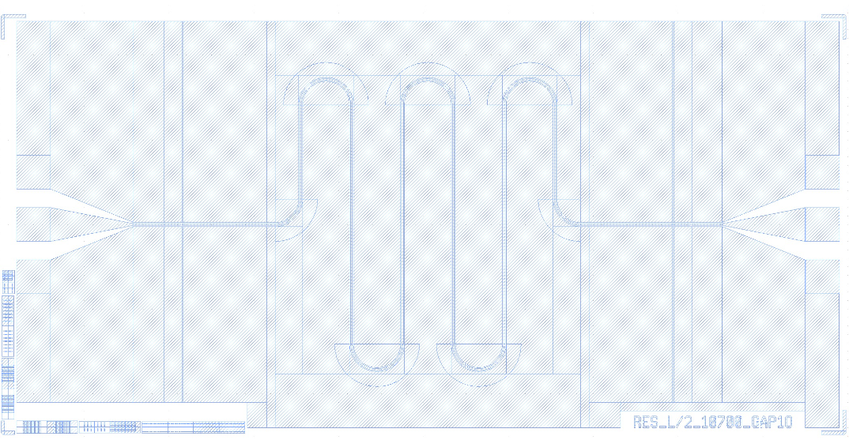
Qub-it: stato di avanzamento e obiettivi 2023
Disegno dei componenti (risonatore, condensatore e giunzione) e disegno del transmone
Disegno di amplicatore Flux-JPA per lettura a basso rumore dello stato del qubit
Fabbricazione dei prototipi iniziata a FBK
Sistema di preparazione e readout dello stato dei Qubit basato su FPGA
Principali obiettivi 2023:
Disegno transmone con due risuonatori
Fabbricazione dei device finali 2D
Disegno transmoni 3D
Software e firmware definitivo del sistema di controllo
Test in criostato di transmone con singolo risuonatore e sistema di readout

Slide 4
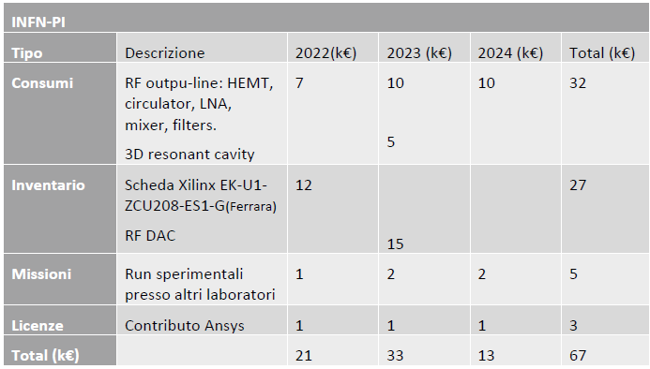
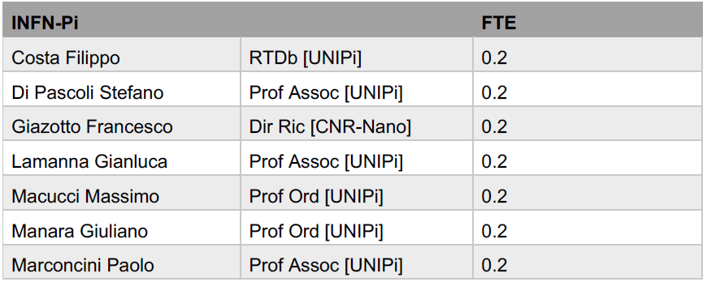
Qub-it: personale @ INFN PI, richieste sui servizi
Importante collaborazione con il dipartimento di Ingegneria Elettronica (aka Dipartimento dell’ingegneria dell’informazione) dell’università di Pisa

Slide 5
Qub-it: personale @ INFN PI, richieste sui servizi
La maggior parte dell’attività del 2023 sarà dedicata alla simulazione dei transmoni 3D
Volevamo utilizzare COMSOL, ma al momento manca il supporto con QISKIT-Metal
Si utilizzerà HFSS: abbiamo in budget 1k per contribuire al contributo di sezione (già nel 2022), possiamo anche arrivare a 2k
Al momento abbiamo runnato su computer locali (solo windows per il momento), probabilmente ci potrebbe servire il supporto dell’infrastruttura di calcolo: supporto per MP, DDM e forse DSO.
Difficile al momento quantificare la richiesta visto che non abbiamo un disegno e neppure una stima: giusto come esercizio, assumendo un raw time di 12h di simulazione su single core, 32 cores per 1 ora ci dovrebbero garantire uno speed-up di un fattore 10. Assumendo di voler parametrizzare «qualcosa» si può immaginare un x10 rispetto a questo (in tempo o risorse, nel caso di DSO). Questo per ogni run. Immaginando una decina di run, una stima possibile è 3200 cores/ora . Ovviamente questo numero dipende moltissimo dal tipo di processore, dalla ram disponibile, dall’HT etc. etc. Un fattore 2x si dovrebbe guadagnare con l’uso delle GPU (almeno Maxwell).
Indagheremo sulla possibilità di usare le risorse Cloud INFN
Probabile la realizzazione di qualche prototipo di cavità 3D
Supporto dall’officina: gli oggetti sono piccoli e singoli pezzi. Normalmente in rame o forse in alcuni casi in Niobio su cui depositare rame galvanicamente (da fare fuori). Precisione richiesta sarà dell’ordine delle 10 um.
Possibile uso dell’FIB del CISUP per la realizzazione di nanostrutture con tecnica litografica standard
Ci piacerebbe essere coinvolti nella fase di training della macchina
Probabile richiesta di piccolo contributo per l’uso da parte del CISUP

